Slide 1
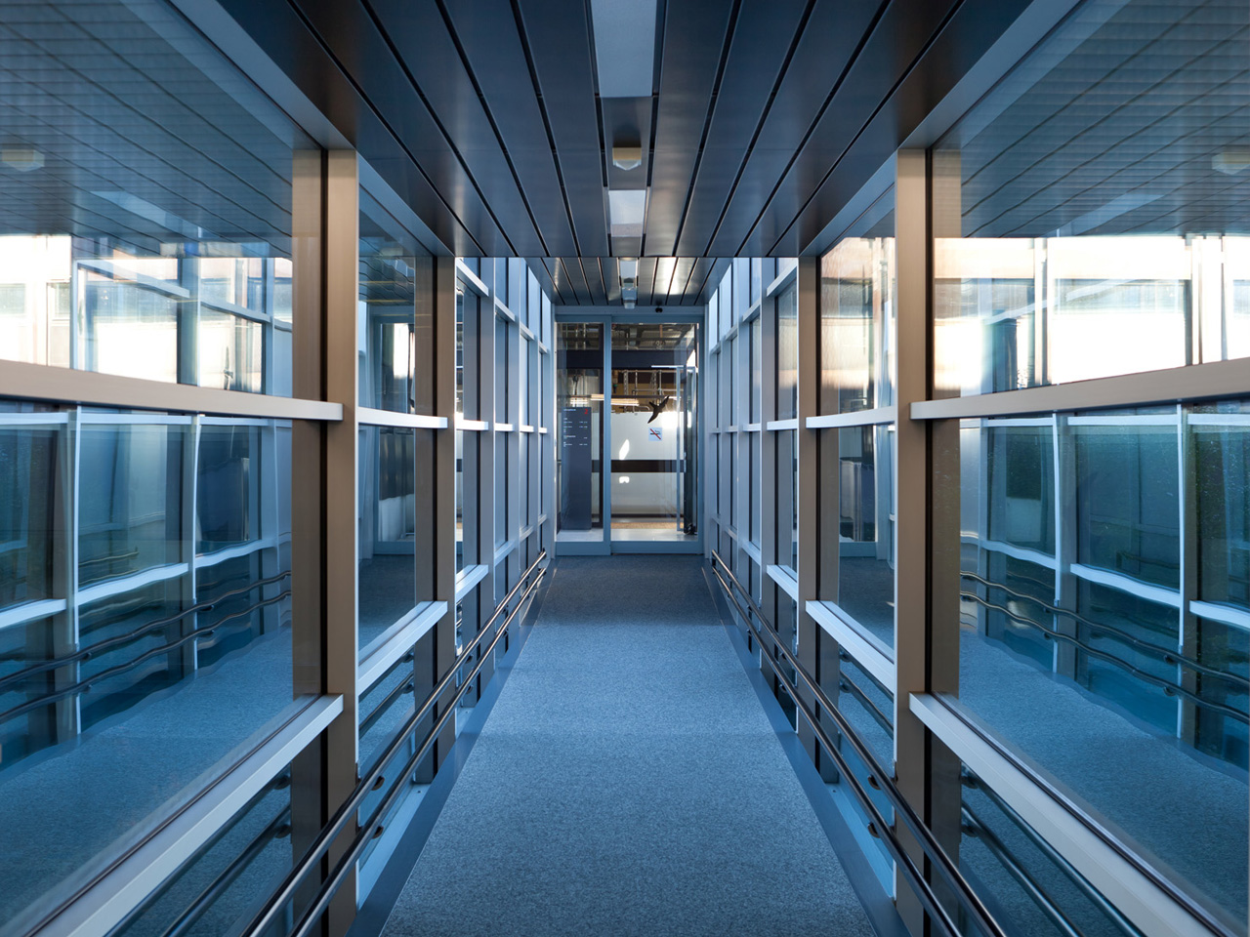
Presentation Writer
Präsentation Bachelorarbeit
Ein virtuelles Whiteboard
Renato Bosshart, Josua Schmid
Institut für Software
Rapperswil, 16. August 2013

Slide 2
Inhaltsverzeichnis
Aufgabe
Analyse
Lösungsansätze
Kalibrierung
Stift finden
Software
Ergebnis
Potential
Fazit

Slide 3
Aufgabe
Vision:
«Entwicklung eines günstigen mobilen Whiteboards, das ohne oder mit wenig Zusatzhardware bedient werden kann.»

Slide 4
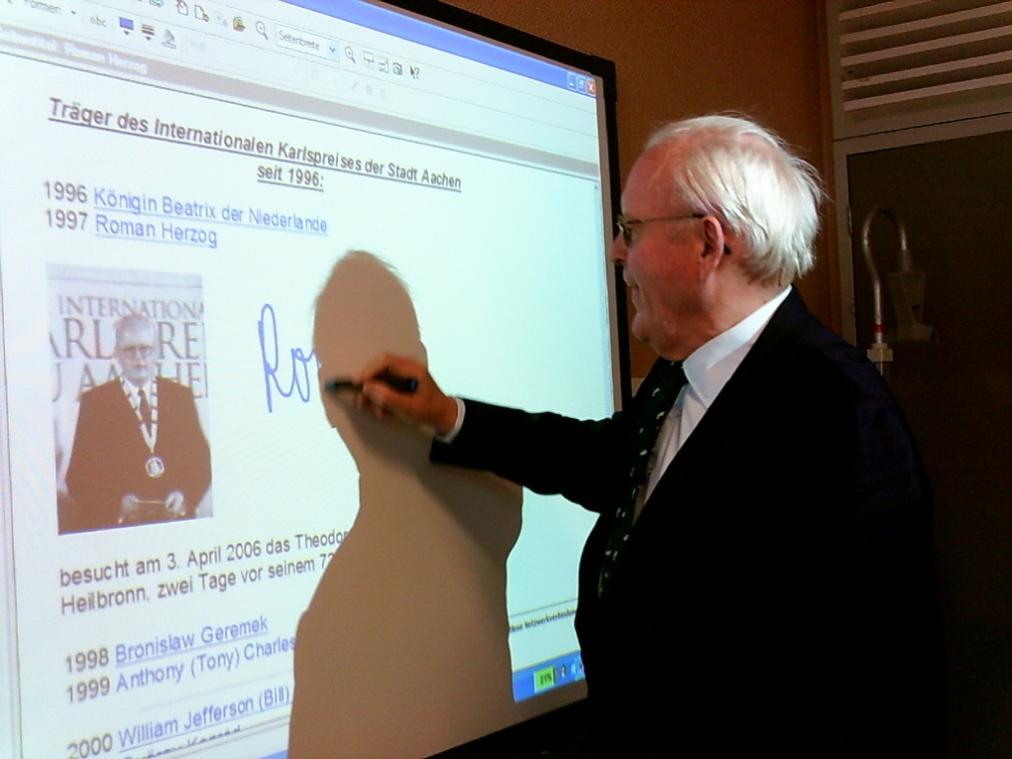
Aufgabe
Virtuelles Whiteboard
Günstig
Mobil
Benutzbar

Slide 5
Inhaltsverzeichnis
Aufgabe
Analyse
Lösungsansätze
Kalibrierung
Stift finden
Software
Ergebnis
Potential
Fazit

Slide 6
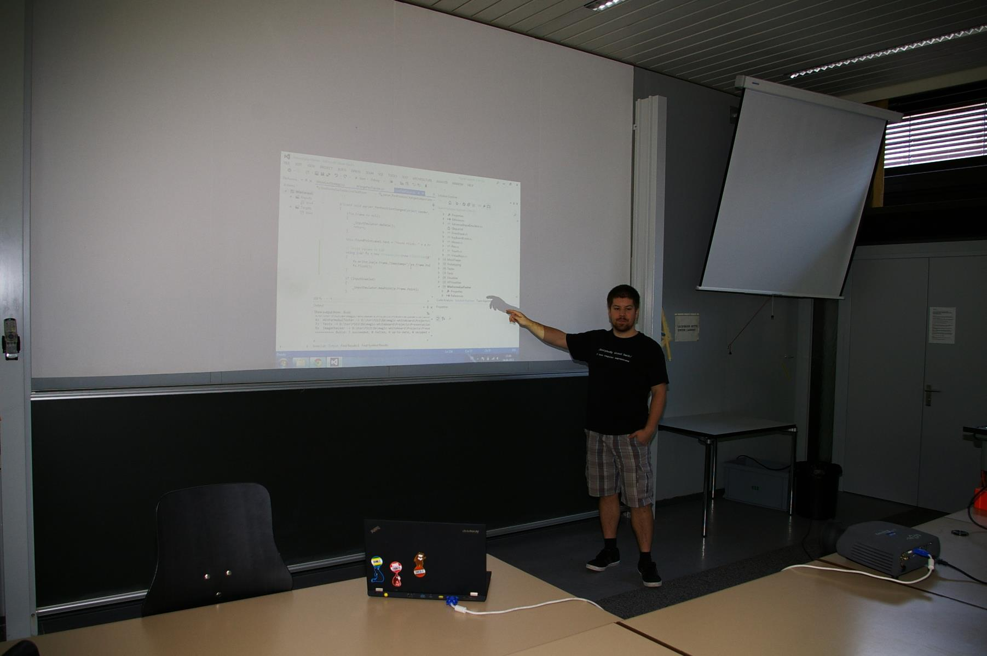
Analyse | Aufbau
Setup
Laptop
Beamer
Stift

Slide 7
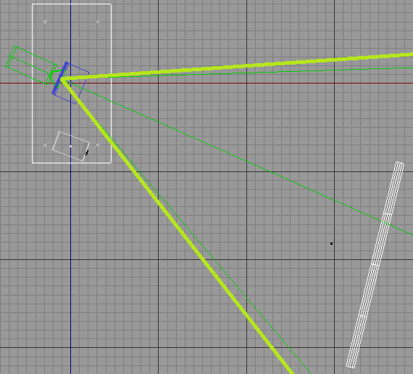
Analyse | Aufbau
Ablauf
Abfilmen
Messen
Projizieren

Slide 8
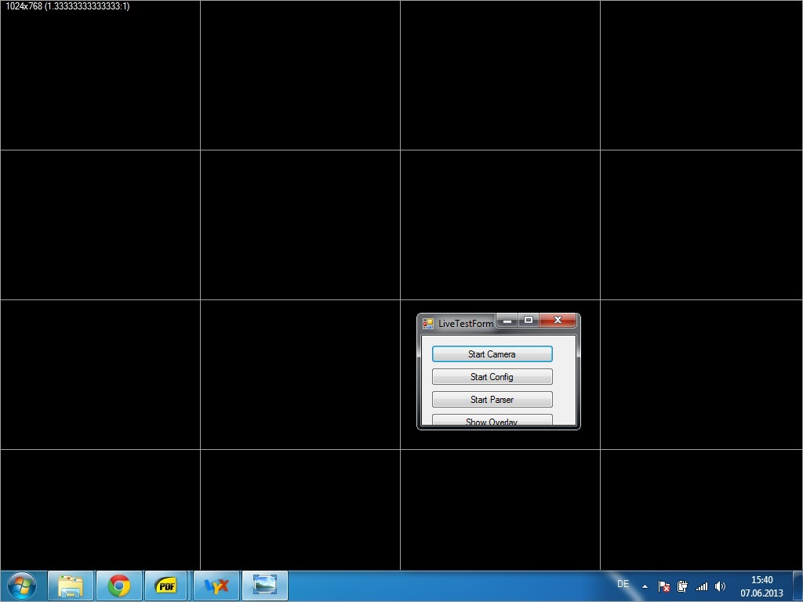
Analyse | Beamerbild

Slide 9
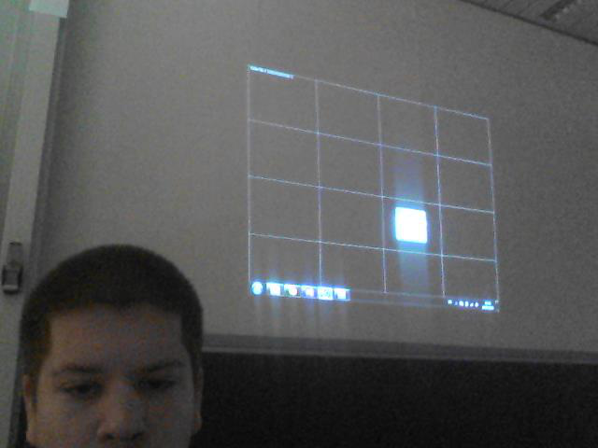
Analyse | Kamerabild

Slide 10
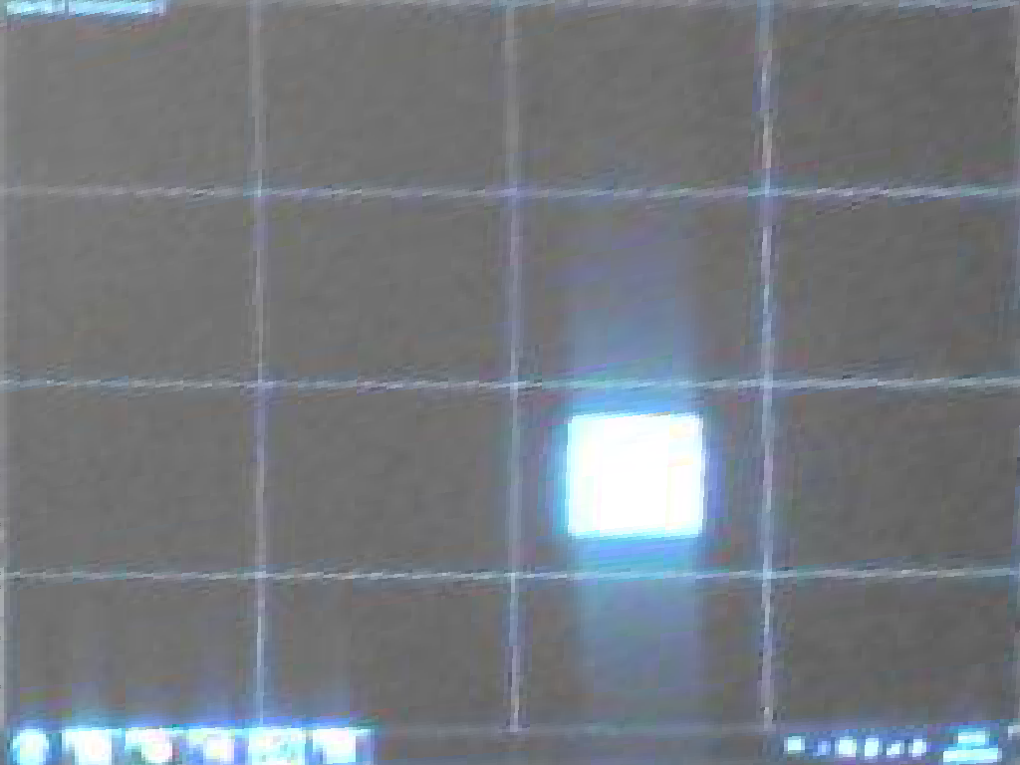
Analyse | Rücktransformation

Slide 11
Analyse | End of Elaboration
Technologien
.NET wegen Möglichkeiten und Einfachheit
AForge wegen Dokumentation
Performance war kein wichtiges Kriterium
Hardware
Nutzung vorhandener Geräte
Sichtbares Licht mit weisser LED
Algorithmen
Diverse Versuche für Kalibrierung und Erkennung
Mapping von Bildkoordinaten zu Ursprungkoordinaten

Slide 12
Inhaltsverzeichnis
Aufgabe
Analyse
Lösungsansätze
Kalibrierung
Stift finden
Software
Ergebnis
Potential
Fazit

Slide 13
Lösungsansätze | Ablauf
Kalibrieren
Stift finden
Stiftposition weiterverwenden
(Rekalibrieren)

Slide 14
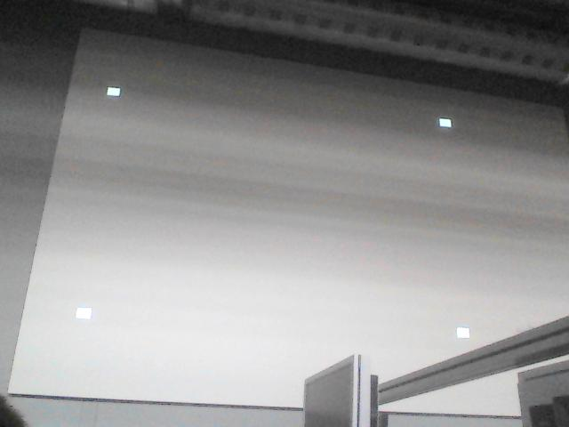
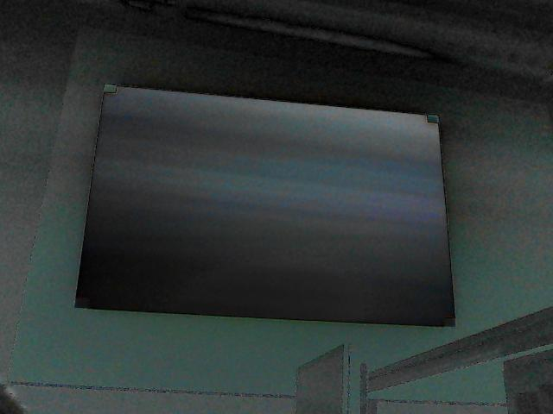
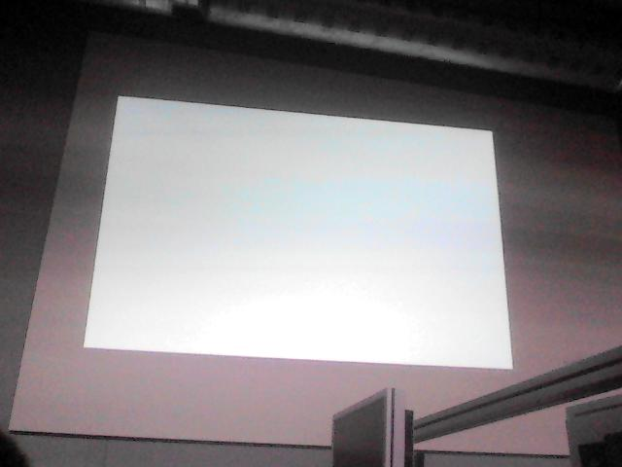
Lösungsansätze | Kalibrierung
Belichtungskorrektur der Webcam bereitet Probleme

Slide 15
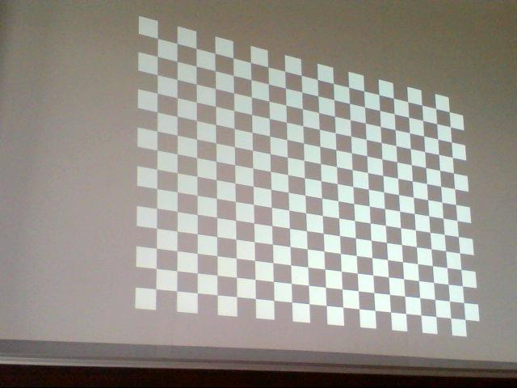
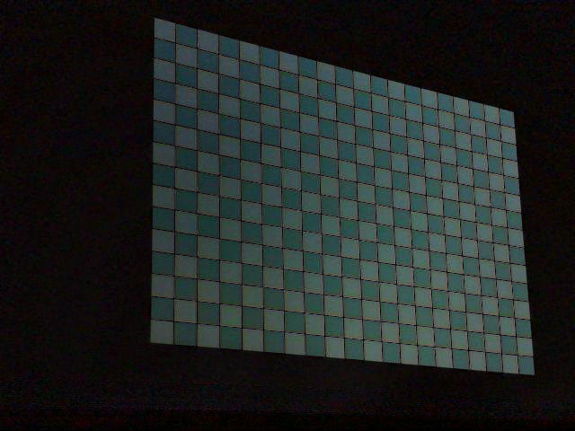
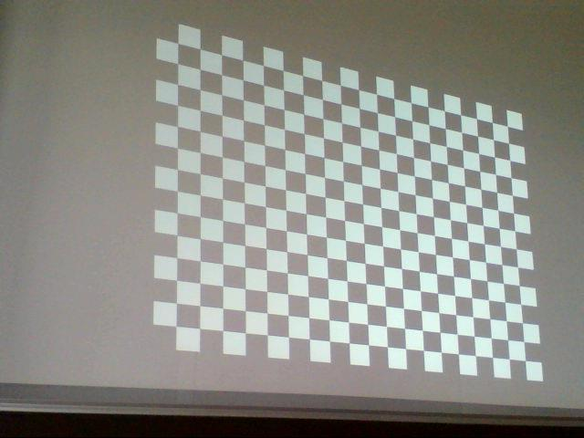
Lösungsansätze | Kalibrierung
Lösung durch Verwendung von Bildern mit gleicher Helligkeitsverteilung

Slide 16
Lösungsansätze | Kalibrierung | Referenzpunkte
Ansätze
Zufällige Rechtecke
Regelmässige Rechtecke
K-Means Clustering
Rekursive Iteration
Probleme
Ganze Muster zu erkennen ist schwierig
Fehlerkennungen führen zu gravierenden Fehlern bei Algorithmen
Je nach Verfahren kann die Analyse sehr rechenintensiv sein.
Zeichnen und Erkennen des Bildes dauert bis zu 500ms

Slide 17
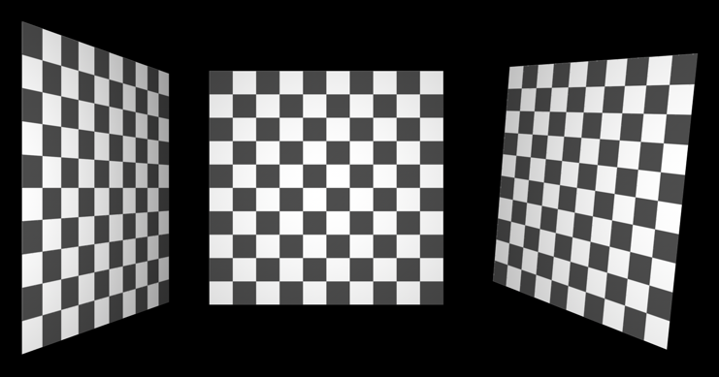
Lösungsansätze | Kalibrierung | Koordinaten
Ansätze für Koordinatentransformation
Linear
Baryzentrisch
Homogen
2D Integralansatz

Slide 18
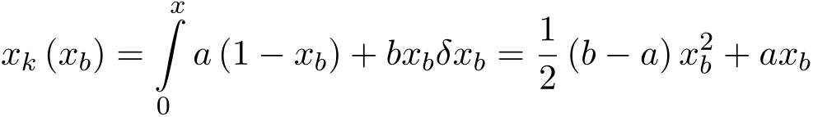
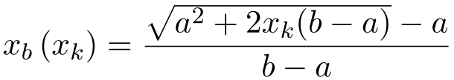
Lösungsansätze | Kalibrierung
2D-Ansatz per Integral

Slide 19
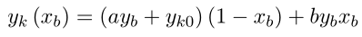
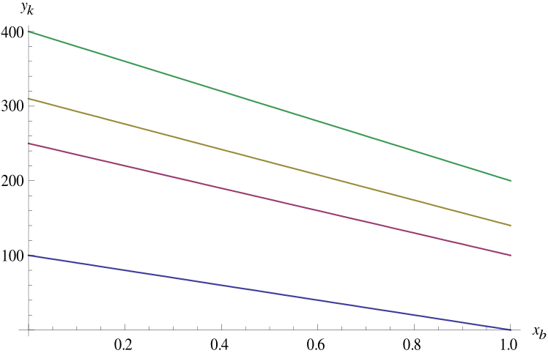
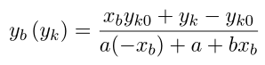
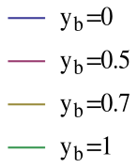
Lösungsansätze | Kalibrierung
Linearer Ansatz für Abbildung der Y-Koordinaten
zuerst Beamer → Kamera
dann Kamera → Beamer

Slide 20
Lösungsansätze | Kalibrierung
Simulierte Genauigkeit des 2D-Ansatzes
Mit baryzentrischem Korrekturfaktor

Slide 21


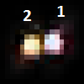
Lösungsansätze | Stift finden
Eigenschaften des Stiftes
Optisches Licht
Hell
Differenzbilder
Bewegungsinterpolation
Fehlertoleranz
1. Frame
2. Frame
Differenzbild

Slide 22
Lösungsansätze | Stift finden
Optimierung der Leistung
Gezielt Suchen
Threading
Keine Differenzbilder
Nachteil: Instabiler
Vorteil: Stillstehender Stift auch erkennbar

Slide 23
Software
Domain

Slide 24
Sequenz

Slide 25
Inhaltsverzeichnis
Aufgabe
Analyse
Lösungsansätze
Kalibrierung
Stift finden
Software
Ergebnis
Potential
Fazit

Slide 26
Ergebnis | Messungen
2D Integral-Ansatz: Genauigkeit bei 0°
(Ohne zusätzliche Korrekturfunktion)

Slide 27
Ergebnis | Messungen
2D Integral-Ansatz: Genauigkeit bei 30°
(Ohne zusätzliche Korrekturfunktion)

Slide 28
Ergebnis | Messungen
Linear: Genauigkeit bei 30° - Linearer Ansatz

Slide 29

Ergebnis
Interpolation über Mittelwerte
ohne
3
6

Slide 30
Inhaltsverzeichnis
Aufgabe
Analyse
Lösungsansätze
Kalibrierung
Stift finden
Software
Ergebnis
Potential
Fazit

Slide 31
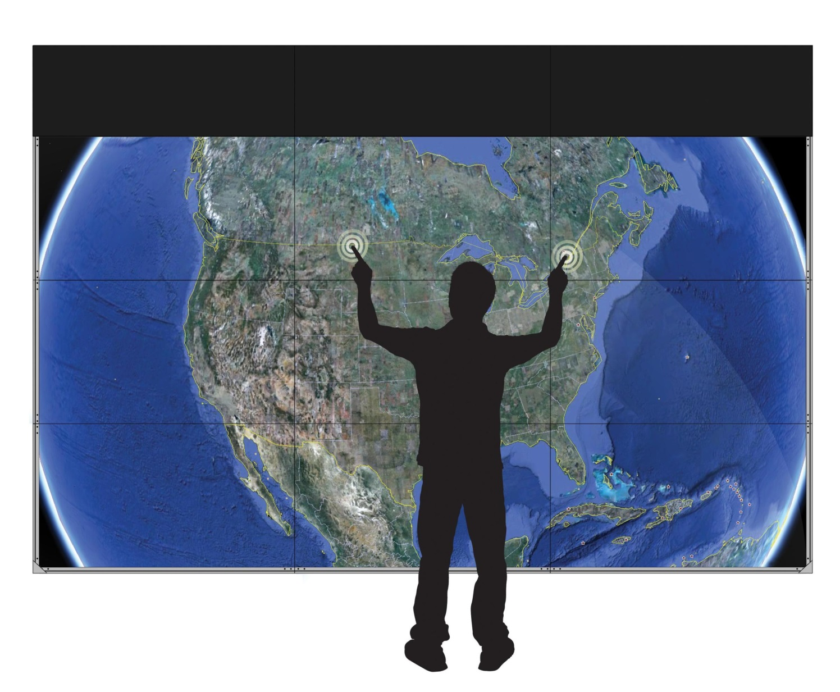
Potential
Touch

Slide 32
Inhaltsverzeichnis
Aufgabe
Analyse
Lösungsansätze
Kalibrierung
Stift finden
Software
Ergebnis
Potential
Fazit

Slide 33
Fazit

Slide 34
Diskussion
Besten Dank für die Aufmerksamkeit.
Gerne beantworten wir nun Ihre Fragen.

Slide 35
Kritische Beispielfragen
Wie haben wir uns auf den hellsten Punkt festgelegt? Patternmatching oder Farbe wären Varianten gewesen.
Wieso ist es schwierig, vorauszusagen, wie die Kamera auf Helligkeitsunterschiede reagiert?
Welchen Einfluss hat die Trapezkorrektur auf die Genauigkeit der Interpolation
Was wird beim Integralansatz wie integriert?
Könnten Sie kurz die baryzentrischen Koordinaten erläutern?

Slide 37
Folie mit zwei Spalten
Beispieltext
Beispieltext
Beispieltext
Beispieltext
Beispieltext
Beispieltext

Slide 38
Folie mit zwei Spalten Typ Vergleich
Beispieltext
Beispieltext
Beispieltext
Beispieltext
Beispieltext
Beispieltext
Beispieltext
Beispieltext

Slide 39
Inhaltsverzeichnis
Textfolien
Folien mit Bild und Tabelle
Folien mit Diagrammen
Hausfarben und Anleitung zur Bedienung der Vorlage

Slide 40
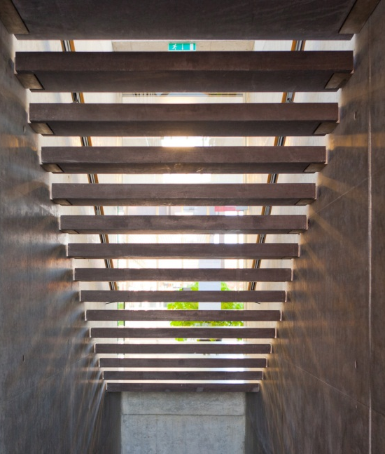
Folie Text mit Bild
Beispieltext

Slide 41
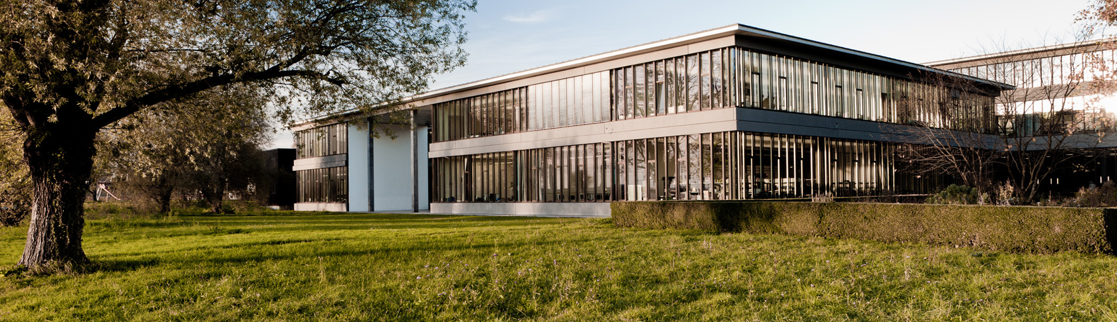
Folie Text oben Bild unten
Beispieltext
Beispieltext
Beispieltext

Slide 42
Folie mit Tabelle
Beispieltext | Beispieltext
Beispieltext | Beispieltext
Beispieltext | Beispieltext
Beispieltext | Beispieltext
Beispieltext | Beispieltext
Beispieltext | Beispieltext
Beispieltext | Beispieltext

Slide 43
Folie mit Tabelle

Slide 44
Folie nur Titel

Slide 45
Inhaltsverzeichnis
Textfolien
Folien mit Bild und Tabelle
Folien mit Diagrammen
Hausfarben und Anleitung zur Bedienung der Vorlage

Slide 46
Beispiel Säulendiagramm

Slide 47
Beispiel Kreisdiagramm

Slide 48
Beispiel Säulendiagramm mit anderen Farben

Slide 49
Beispiel Kreisdiagramm mit anderen Farben

Slide 50
Inhaltsverzeichnis
Textfolien
Folien mit Bild und Tabelle
Folien mit Diagrammen
Hausfarben und Anleitung zur Bedienung der Vorlage

Slide 51
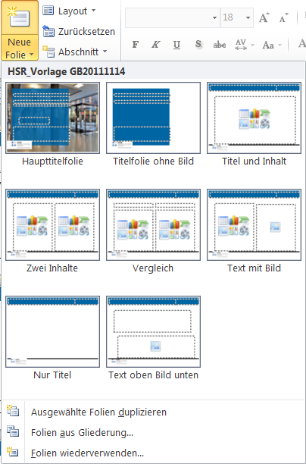
Folien einfügen
Weitere Folien einfügen:
Start-Leiste -> Neue Folie

Slide 52
HSR Hausfarben
Blau
Hematite
Lake Green
Reed
R: 000 R: 110 R: 084 R: 123
G: 101 G: 028 G: 140 G: 105
B: 163 B: 080 B: 134 B: 081
Petrol
Basswood
Grau
Schwarz
R: 000 R: 186 R: 198 R: 026
G: 115 G: 189 G: 199 G: 023
B: 141 B: 093 B: 200 B: 027
Weitere Farbabstufungen finden Sie im Corporate-Design-Handbuch auf dem HSR Intranet

Slide 53
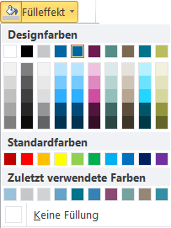
Farben verwenden
Diese Farben dürfen Sie in Präsentationen verwenden
Diese Farben bitte nicht verwenden
Diese Farben dürfen Sie in Präsentationen verwenden; es sind Abstufungen der Designfarben oben
Für weitere Farben konsultieren Sie das Dokument HSR-Farbschema im Intranet oder das CD-Handbuch

Slide 54
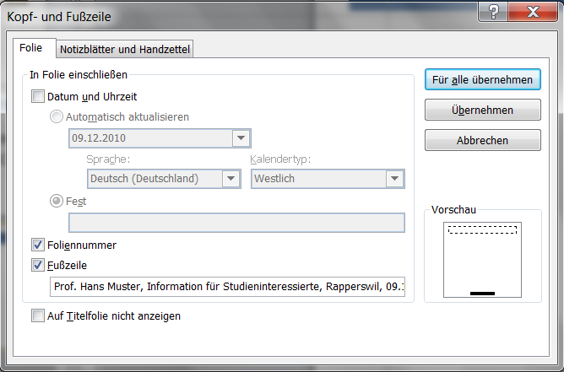
Fusszeile ändern
Wichtig: Ändern Sie die Fusszeile mit dem Befehl Einfügen -> Kopf- und Fusszeile
Anschliessend auf Für alle übernehmen klicken

